Slide 1
차량용 이더넷 기술 동향
2014.06.11
하지훈

Slide 2
동향: 통신 수요의 증가
대표적인 기존 버스 시스템
  CAN
  LIN
  FlexRay, MOST
동향
  자동차의 안정성과 편의성, 친환경성 요구에 따라 많은 센서, 엑츄에이터가 탑재되고 이를 control하는 ECU가 많이 개발됨
  또한, ECU 간에 데이터 양이 급증
    E.g. 전방 카메라에서 촬영된 비디오 전송

Slide 3
동향: 통신 수요의 증가
문제점
  FlexRay, MOST
    복잡하고 고가의 버스 시스템
    적용 제품이 희박함
  CAN
    제한된 대역폭 (최대 1Mbps)
    늘어난 데이터양 때문에 ECU를 프로그래밍하는데 소요되는 시간 증가 (최대 8byte까지 전송가능)
해결 방법: 이더넷 기술 수용
  높은 대역폭 제공 가능 (e.g. 100Mbps)
  ECU 개수 및 시스템 복잡도 감소
  상대적으로 가벼운 Ethernet 케이블로 인한 차체의 경량화
  전체 부품 비용 감소
Notes:
현재 자동차 OEM 업체들과 부품업체들이 관심을 갖고 있는 용도로는
AVB, 네트워크 관리, 새로운 개념의 게이트웨어 ECU 이다

Slide 4
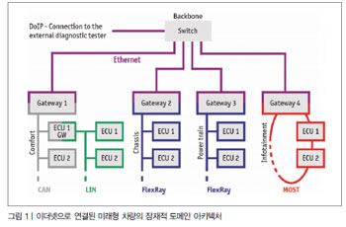
이더넷으로 연결된 미래형 차량의 잠재적 도메인 아키텍쳐

Slide 5
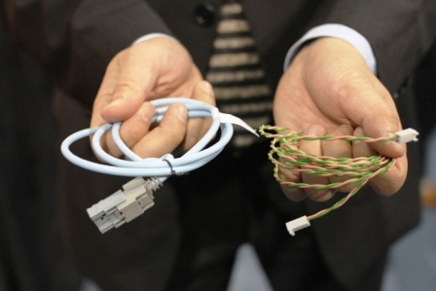
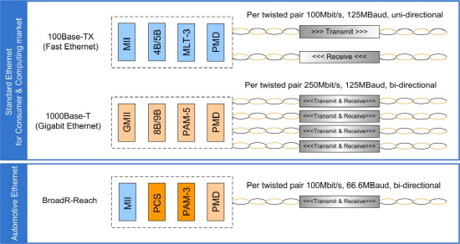
BroadR-Reach
: 100 Mbps 자동차 이더넷 물리계층 기술
TP(Twisted pair) 선을 이용
Symbol rate 감소
  125Mbaud → 66.6 Mbaud
  주요 FM 무선주파수대역에서 전자기 방출양을 크게 감소
양방향 통신 가능
배선 비용 크게 감소
Unshielded twisted pair Ethernet cabling (right) vs. traditional cabling (left).

Slide 6
차량용 이더넷 기술 동향
진단장치 (diagnostics)
  차량 진단정보는 데이터 용량의 증가와 복잡성으로 새로운 통신방식을 요구함
  OBD (On-Board Diagnostics) 분야에 이더넷 기술이 관심을 받고 있음
  관련 표준: ISO-13400 시리즈 (DoIP)
운전보조장치 (advanced driver assist system: ADAS)
  응용: 서라운드 뷰 시스템, 차선 이탈 방지 시스템
  음성, 영상, 대용량 데이터 처리를 요구
  카메라 대수의 증가 및 고해상도 대용량 데이터의 요구에 따라 차량용 이더넷 기술이 이를 해결할 수 있는 최적의 솔루션으로 평가됨

Slide 7
차량용 이더넷 기술 동향
인포테인먼트 시스템 (infotainment)
  현재 자동차는 차내에서 오락과 정보를 모두 수용할 수 있는 시스템으로 진화
  이를 위해 음성 데이터와 영상 데이터를 지원 없이 동기화시켜 전송할 수 있는 차량용 이더넷 기술을 인포테인먼트 시스템에 적용하려는 시도가 늘고 있음
  차량용 인포테인먼트 플랫폼 국제표준인 GENIVI는 인포테인먼트 관련 데이터 전송을 위해 이더넷 인터페이스 사용을 계획함

Slide 8
차량용 이더넷 적용의 효과
IP, TCP, UDP를 결합한 이더넷
  데이터 지향적 통신 → 서비스 지향적 통신
예: BMW의 SOME/IP (Service Oriented Middleware over IP)
  기능
    RPC (Remote Procedure Calls)
    SD (Service Discovery)
  즉, ECU는 SD 프로토콜을 이용해 통신 모듈에 서비스 가용 여부를 통보할 수 있음
  또한 ECU에서 서비스를 검색하고 이벤트를 등록하는 데에도 사용할 수 있음

Slide 9
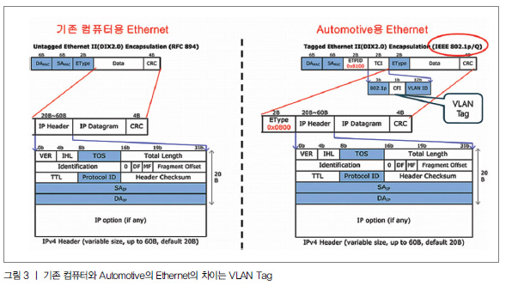
차량용 이더넷 vs. 일반 이더넷
LAN은 네트워크 설계에 의해서 논리적으로 LAN을 서로 다른 Broadcast 도메인으로 나눌 수 있게 줌
서로 다른 도메인 간 인증을 활용해 보안을 구현할 수 있음
CAN 통신처럼 동일한 통신 노드에 데이터 충돌 발생시 이더넷에서 우선순위 제어를 할 수 있음

Slide 10
이더넷과 AUTOSAR
Socket
  TCP/IP 프로토콜 계열의 패러다임
  IP 주소와 원격/로컬 동단 노드의 포트로 식별할 수 있음
  AUTOSAR의 PDU 개념과는 호환이 되지 않음
    소켓 어댑터 모듈 (SoAd)가 필요

Slide 11
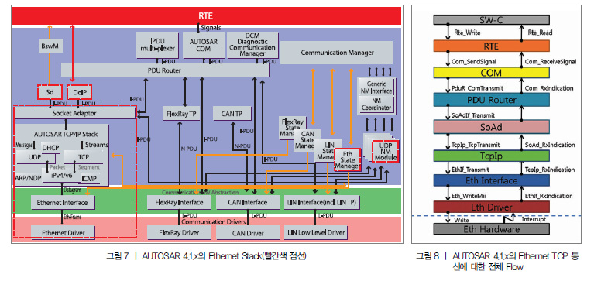
이더넷과 AUTOSAR
Notes:
UDP NM: TCP/IP 스택을 사용하는 프로토콜로 네트워크의 정상 동작과 버스-슬립 모드간 전이를 관리하는 역할을 수행함

Slide 12
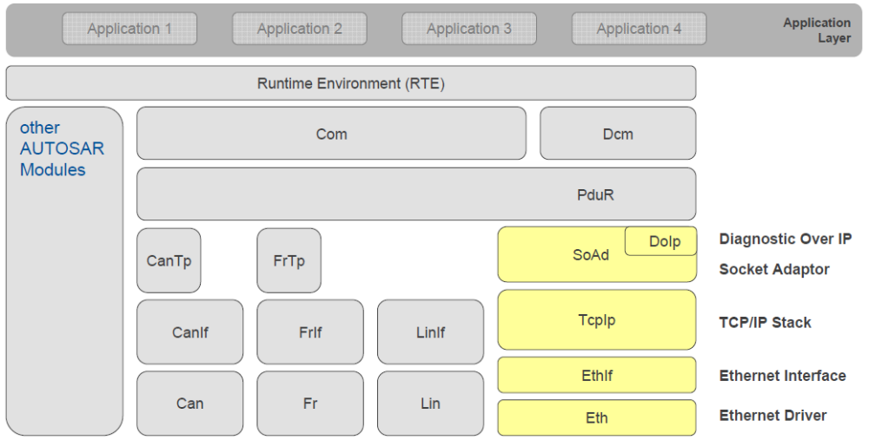
이더넷과 AUTOSAR (Simplified view)

Slide 13
이더넷 관련 이슈
AVB (Audio video bridging) 관련 이슈
  오디오와 비디오 등 멀티미디어 스트림 데이터를 품질을 보장하면서 원할하게 전달 하기 위함
    이더넷은 프레임에 기반한 패킷스위칭 기술을 사용하기 때문에 효과적인 품질 보장형 전송을 제공하기 어려움
    이를 위해 이더넷 브리지를 사용하고, 브리지들의 클럭을 동기화 시킴으로써 제공할 수 있음
    브리지들의 클럭이 동기화되면 정확하게 원하는 시간에 일정한 시간 간격으로 일정한 크기의 이더넷 프레임을 브리지 사이에서 전달되게 할 수 있음
  하지만, 이더넷이 아닌 다른 네트워크(CAN, FlexRay 등)과의 글로벌 시간 동기화 문제를 해결하지 못하였음

Slide 14
이더넷 관련 이슈
AVB (Audio video bridging) 관련 이슈
  지연 시간의 개선
  Time-Triggered Ethernet (TTEthernet) 기술과의 통합도 가능
  하지만, 멀티미디어 스트림, 실시간 제어 데이터는 물론 진단 정보와 소프트웨어 업데이트도 하나의 네트워크를 통해 전송해야 하는 자동차 애플리케이션에 적용하려면 더 많은 연구 조사가 필요
Notes:
이더넷이라는 단 하나의 백본 네트워크 기술이 존재할 것이기 때문에, 진단, 비디오/오디오 스트리밍, 매우 의존적인 제어 데이터 등 다양한 데이터 통신 클래스들을 모두 수용

Slide 15
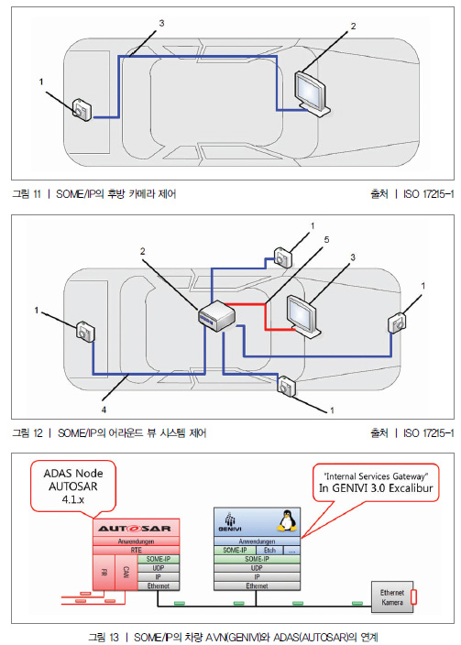
이더넷 관련 이슈
SOME/IP 를 이용한 AUTOSAR와 GENIVI와의 연동 기술
  GENIVI
    오픈소스 기반의 차량 멀티미디어 플랫폼 표준화 활동
  AUTOSAR와 연동하여 diagnostics 및 communication 관련 서비스를 공유할 수 있음
  연동 기술 최적화 문제발생
IP 주소 할당 문제
TCP/IP BSW 구현 문제

